Slide 1



NHIỆT LIỆT CHÀO MỪNG
CÁC EM ĐẾN VỚI BÀI HỌC MỚI

Slide 2



KHỞI ĐỘNG
Âm thanh mang lại những ích lợi gì cho cuộc sống?
Âm thanh gây hại cho con người khi nào và làm cách nào để giảm ảnh hưởng của chúng?

Slide 3

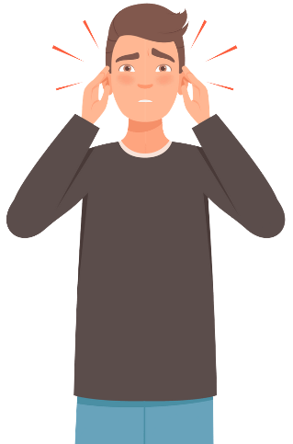
Nghe âm thanh quá lớn sẽ khiến tai bị khó chịu → Nên chỉnh âm lượng ở mức vừa nghe.
Âm thanh giúp con người nghe được tiếng cô giáo giảng bài, tiếng chim hót,...

Slide 4




BÀI 11. ÂM THANH TRONG CUỘC SỐNG

Slide 5

NỘI DUNG BÀI HỌC
1. Vai trò của âm thanh trong cuộc sống
2. Cách làm một số nhạc cụ phát ra âm thanh
3. Tiếng ồn và ô nhiễm tiếng ồn

Slide 6



1. Vai trò của âm thanh trong cuộc sống

Slide 7


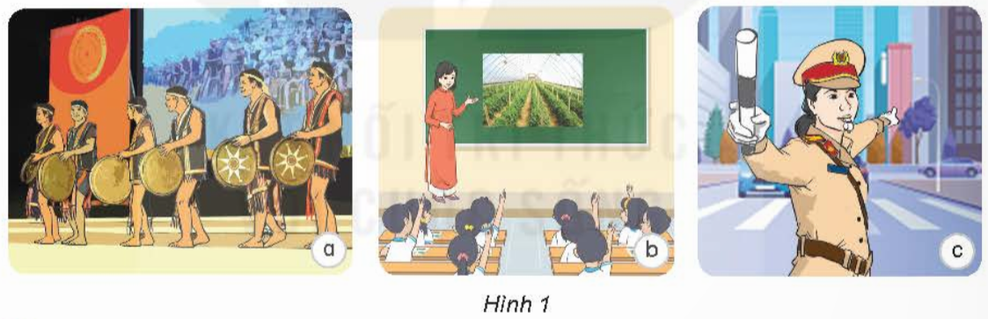

Thảo luận nhóm: Quan sát hình 1 và tìm ra những lợi ích của âm thanh đối với con người?

Slide 8




Âm thanh giúp con người:
Nghe được những bài hát, bản nhạc
Học tập
Thực hiện theo hiệu lệnh của cảnh sát giao thông

Slide 9

Giúp con người nói chuyện được với nhau
Truyền tin
Nêu thêm ví dụ khác về lợi ích của âm thanh

Slide 10

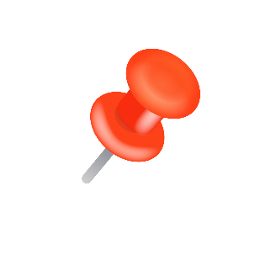
KẾT LUẬN
Nhờ có âm thanh, chúng ta có thể nói chuyện được với nhau; nghe được những bài hát, bản nhạc; học tập; truyền tin; báo hiệu những nguy hiểm cần tránh,…
Âm thanh mang lại nhiều lợi ích cho cuộc sống của chúng ta.

Slide 11

Những người khiếm thính không nghe được âm thanh gặp khó khăn gì trong cuộc sống? Hãy đề xuất cách giúp họ vượt qua được khó khăn này.
Những khó khăn của người khiếm thính: không nghe được mọi người đang nói gì, không nghe được ca nhạc hay cô giáo giảng bài,…
Các cách giúp người khiếm thính: ra hiệu bằng cử chỉ, đeo máy trợ thính, viết ra giấy nếu người đó biết chữ,...

Slide 12


Âm nhạc giúp ích gì cho em? Em biết những loại nhạc cụ nào?
Âm nhạc giúp em thư giãn, giải trí. Một số loại nhạc cụ em biết: Sáo, đàn ghi-ta, trống, đàn tranh,…

Slide 13
2. Cách làm một số nhạc cụ phát ra âm thanh

Slide 14


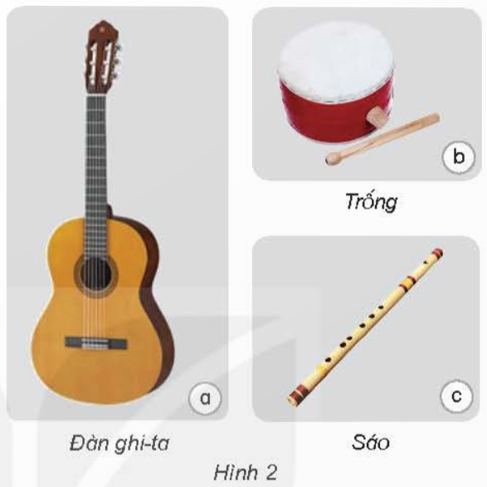

Quan sát hình 2: Nêu cách làm các nhạc cụ phát ra âm thanh.

Slide 15
Hình 2b:
Làm bề mặt trống rung động
Hình 2a: Làm dây đàn rung động
Hình 2c:
Làm hơi trong ống sáo rung động

Slide 16

Hãy chỉ ra bộ phận phát ra âm thanh ở mỗi nhạc cụ đó
Đàn ghi-ta: dây đàn
Trống: mặt trống
Sáo: cột khí trong sáo

Slide 17


Trò chơi
“Tìm nhà thông thái”
Yêu cầu:
Các nhóm thu thập thông tin về một số nhạc cụ và ghi kết quả vào bảng phụ (theo mẫu).
Sau 5 phút nhóm nào nêu được đúng nhiều nhạc cụ nhất thì các thành viên của nhóm đó là nhà thông thái.

Slide 18
Trò chơi
“Tìm nhà thông thái”
Tên nhạc cụ | Cách làm phát ra âm thanh | Bộ phận phát ra âm thanh
? | ? | ?

Slide 19
Tên nhạc cụ | Cách làm phát ra âm thanh | Bộ phận phát ra âm thanh
Đàn violin
Kẻng
Khèn
Làm dây rung động
Dây đàn
Làm mặt kẻng rung động
Mặt kẻng
Làm cột khí trong khèn rung động
Cột khí trong khèn

Slide 20

Đàn violin
Chọn ra các nhạc cụ có cách làm phát ra âm thanh giống nhau, xếp thành ba nhóm: nhạc cụ dây, nhạc cụ gõ và nhạc cụ hơi.
Kẻng
Khèn

Slide 21
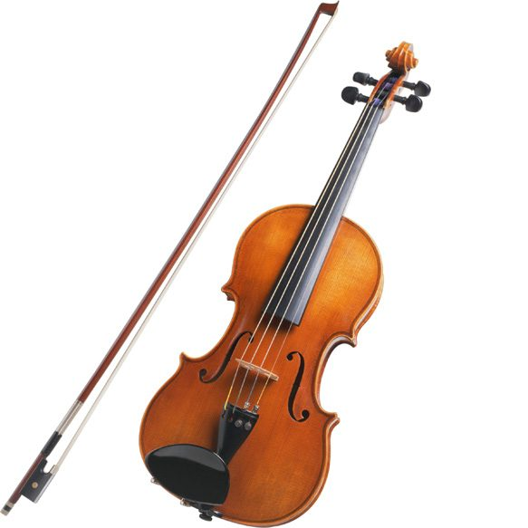
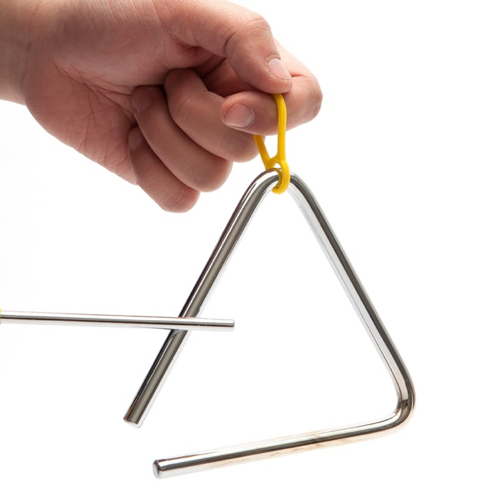

Đàn violin: Nhạc cụ dây
Kẻng: Nhạc cụ gõ
Khèn: Nhạc cụ hơi

Slide 22
KẾT LUẬN
Cách làm phát ra âm thanh của:
Nhạc cụ gõ: tạo sự rung động của bề mặt bị gõ
Nhạc cụ dây: tạo sự rung động của dây
Nhạc cụ hơi: thổi làm không khí trong ống rung động

Slide 23
3. Tiếng ồn và ô nhiễm tiếng ồn

Slide 24


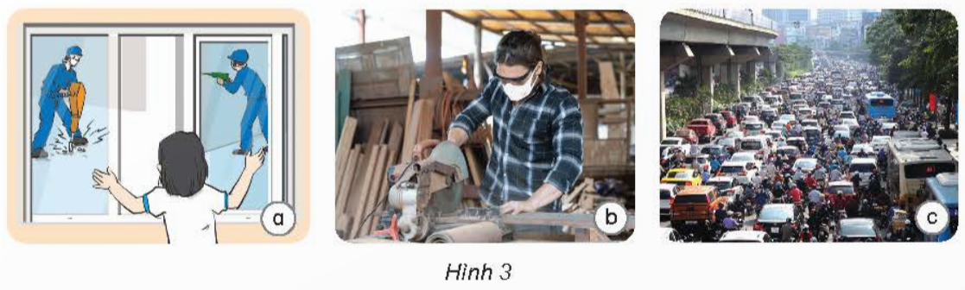
Những người trong hình đang bị ảnh hưởng bởi tiếng ồn gì. Vì sao những âm thanh đó gây ra ô nhiễm tiếng ồn?
Đề xuất cách làm giảm tiếng ồn cho những người ở hình 3a, 3b.
Đề xuất cách hạn chế ô nhiễm tiếng ồn cho những người sống ở khu vực hình 3c.

Slide 25
Hình 3a: Tiếng máy khoan bê tông
Hình 3b: Máy cưa gỗ
Hình 3c: Tiếng động cơ ô tô, xe máy
Các âm thanh này to, kéo dài, lặp đi lặp lại vượt quá mức chịu đựng của con người, gây ra ô nhiễm tiếng ồn.

Slide 26
Hình 3a: Đóng cửa
Hình 3b: Đeo bịt tai
Hình 3c: Dựng các tấm cách âm hoặc trồng cây ven đường để ngăn tiếng ồn đến khu vực xung quanh

Slide 27

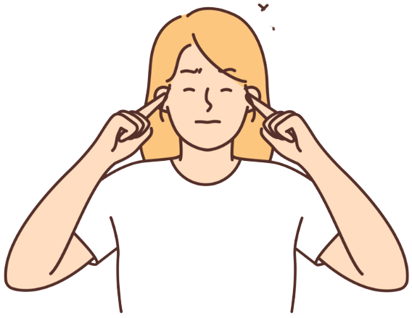
Kể tên những tiếng ồn em thường nghe thấy ở trường và ở nhà
Tiếng còi xe
Tiếng nói chuyện
Nêu tác hại của tiếng ồn đối với con người?

Slide 28
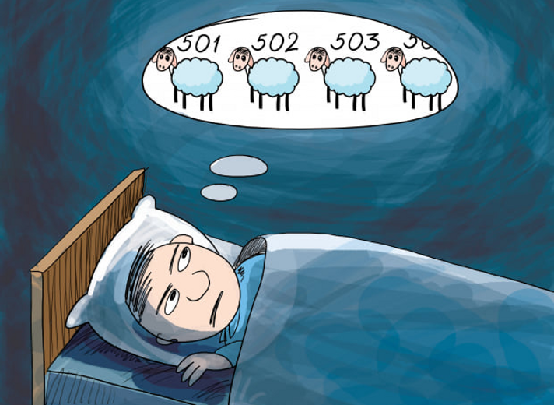

Tác hại của tiếng ồn đối với con người
Gây mất ngủ, đau đầu, chóng mặt, làm tổn thương tai,…
Ảnh hưởng tới năng suất, hiệu quả làm việc và trao đổi thông tin

Slide 29

Em có thể làm gì để giảm tác hại của ô nhiễm tiếng ồn cho bản thân và những người khác?
Sử dụng các vật ngăn cách làm giảm tiếng ồn truyền đến tai.
Không gây tiếng ồn ở nơi công cộng.
Tuyên truyền, giáo dục ý thức con người,...

Slide 30
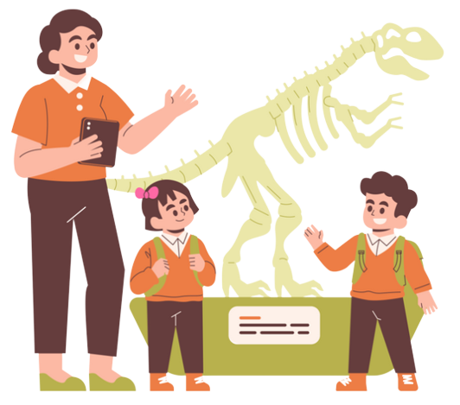
Em sẽ khuyên các bạn nói nhỏ để tránh gây ra tiếng ồn, làm ảnh hưởng đến người khác.
Khi tham quan viện bảo tàng, em sẽ nói gì với các bạn đang thảo luận sôi nổi và cười nói to?

Slide 31

CỦNG CỐ
Câu 1. Khoanh vào chữ cái đầu câu trả lời đúng.
A. Âm thanh càng to càng
nghe rõ
B. Cần đi nhẹ, nói khẽ khi vào bệnh viện thăm người ốm
C. Âm thanh không thật sự cần thiết đối với cuộc sống con người
D. Các con vật không cần
âm thanh

Slide 32
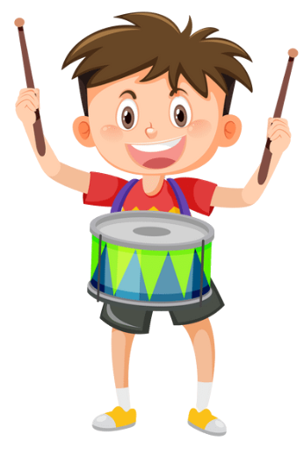
Câu 2. Làm cách nào để cái trống phát ra âm thanh? Khi trống phát ra âm thanh thì bộ phận nào của trống rung động?
Gõ trống làm trống rung động phát ra âm thanh.
Khi trống phát ra âm thanh thì bề mặt bị gõ rung động.

Slide 33


Câu 3. Vì sao không đùa nghịch, hò hét to trong lớp khi cô giáo tạm thời vắng mặt?
Đùa nghịch, hò hét to trong lớp khi cô giáo tạm thời vắng mặt gây ra tiếng ồn làm ảnh hưởng đến các lớp bên cạnh đang học.

Slide 34



HƯỚNG DẪN VỀ NHÀ
Ôn lại kiến thức đã học
Hoàn thành bài tập trong SBT
Đọc trước nội dung Bài 12

Slide 35
CẢM ƠN CÁC EM
ĐÃ CHÚ Ý LẮNG NGHE

